Slide 1
Actividades sugeridas para Semana del 6 al 17 de Abril Kínder
¡ Para cuidarnos y trabajar juntos desde la casa !

Slide 2
Queridas familias: Estas actividades las estamos realizando con mucho cariño para nuestros niñ@s y ustedes, queremos que sean una oportunidad para movernos, conocernos, jugar, reir y compartir ricos momentos. Su rol como adultos es de acompañar y realizar las actividades junto a ellos, los invitamos a ponerse algo comodo y diverdirse juntos en familia. Equipo Kinder.

Slide 3
CREA TU RUTINA DIARIA - EJEMPLO
HORARIO | ACTIVIDAD
8:30 | Levantarse – Asearse y tomar desayuno.
9:30 | Ordenar dormitorio/ Juego libre /contacto con naturaleza
10:30 | Colación
11:30 | Cantar canciones y realizar coreografías.
12:30 | Almorzar (ayudar a poner mesa/ayudar a levantar mesa)
13:30 | Descanso
14:30 | Actividad física /Juego libre
15:30 | Actividad sugerida del colegio
16:30 | Colación
17:30 | Juego libre
18:30 | Ayudar en el orden de la casa
19:30 | Once – Ayudar a poner la mesa, compartir anécdota/historia familiar, ayudar a ordenar el comedor
20:30 | Prepararse para dormir (Asearse, ponerse pijama)/ Lectura de cuento/Repaso del día ¿qué hiciste hoy? ¿cómo te sentiste?
21:30 | Dormir
¡Te animamos a crear tu rutina diaria!
Aquí dejamos un ejemplo de rutina diaria que también pueden usar y les servirá para organizar de mejor forma los días.

Slide 4
Nos saludamos: (realizar esta rutina diariamente) (Los niños y niñas ya lo conocen por lo que ustedes deben ir diciéndolos, ellos los acompañarán y realizarán los movimientos)
“ Buenos días sol, Buenos días luna Buenos días tierra y piedras Buenos días flores y animales Buenos días árboles y pájaros Buenos días a mi y buenos días a todos”

Slide 5
A movernos: (se realiza todos los días) Se realizarán juegos de mano y cantos de la fiesta de otoño que a continuación aparecen. (los que aprendieron para la fiesta de otoño) Cantar y hacer las canciones con los movimiento La idea es que esto sea algo lúdico que se de entre ustedes y que lo disfruten! Lo pueden acompañar con rondas o juegos que ustedes conozcan. ( de su infancia o por tradición como el arroz con leche, los tres elefantes entre otras)

Slide 6
Una hojita seca Una hojita seca Se cayó de la rama Un montón de hojas Le sirvió de cama Se quedo soñando Un solo minuto Y mientras soñaba Se la llevo el viento. Otoño de luz menguante Otoño de luz menguante De lluvia, viento y color Son de capa y tu turbante Otoño de luz menguante. ( se anexaran los videos)
El árbol de otoño
El árbol pelado otoño a llegado.
Toc- toc el caracol
Toc toc quién está aquí
Toc toc quién está aquí
Está en casa el caracol
Pronto sale por el portón.

Slide 7
Canciones
Las hojitas
Las hojitas, las hojitas de los árboles se caen,
Viene el viento las levanta y las hace bailar
Las hojitas, las hojitas de los árboles se caen,
Viene el viento las levanta y las hace bailar.
Con los pies
“Con las puntas tic tic tic
(en punta de pie)
Con los talones tac tac tac (en talones)
Uno aquí
(un pie adelante en punta)
Otro acá
(otro pie en talón)
¡Voy abajo y vuelvo acá!” (cuclillas y luego salto para volver al lugar)
El rey otoño
El rey otoño llego llego
Con todos su colores llego llego
El pinta el pinta las hojas
Amarillas cafecitas y rojas.

Slide 8
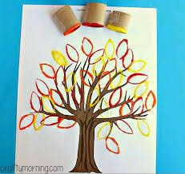
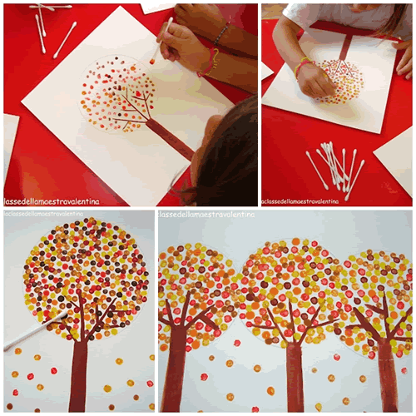
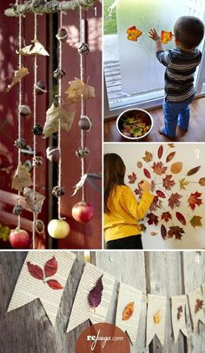
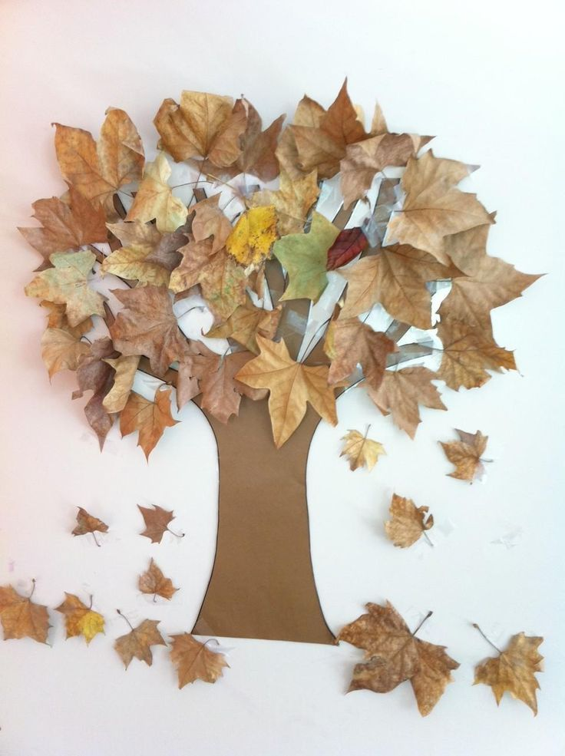
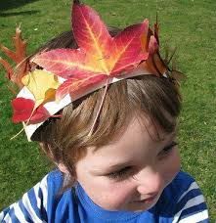
Manos a la obra : (realizar una diaria)
Realizar cada día una actividad o manualidad (relacionada al otoño )con los niños y niñas las imágenes son solo referencia, trabajen con los materiales que ustedes tengan en casa (lana, revistas,, pintar con salsa de soya, labial, vainilla, usar para rellenar cascara de cebolla, etc)

Slide 9
Creación de mesa de estación y pascua
Una mesa de estación es un lugar que transformamos en especial, decorándolo con elementos que nos recuerden la estación del año en la que estamos y las festividades que se acercan. “Vamos a crear juntos un lugar especial donde poner muchos de nuestros tesoros y creaciones, donde nuestra liebre de pascua dejará algunos de sus huevitos”
1.- Elegir, junto a los niños o niñas, un lugar especial del hogar: que sea protegido.
2.- Ponerle por sobre unas telas que nos recuerden los colores del otoño, y/o también los colores de pascua
3.- Decorar con hojas de otoño u otros elementos de la naturaleza. También se pueden poner objetos que sean especiales, como una canastita, piedras coloridas, “duendes”, dibujos, entre otros.
4.- Visitar cada día este lugar y hacer que sea vivo. ( prender una vela por ejemplo)
5.- Prepararlo para recibir los huevitos el domingo 12.

Slide 10
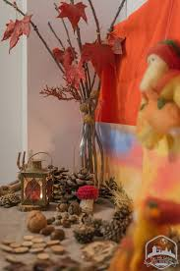
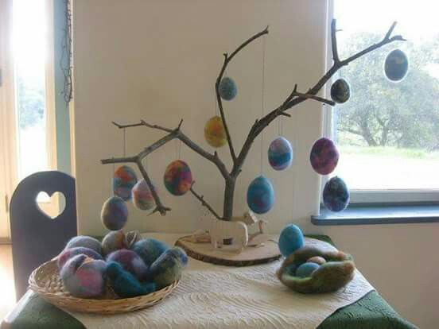
Ideas de mesa

Slide 11
Te leeré un cuento………………… ( se enviará el audio del cuento)

Slide 16
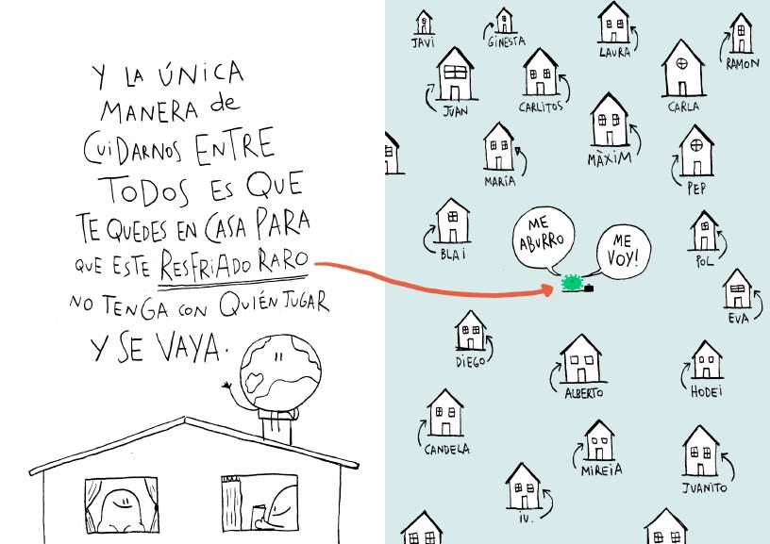

Slide 19
Luego de leer o escuchar el cuento todos los días y compartir un momento de conversación en relación a la temática, para responder interrogantes de sus hijos/as. Si decidieron imprimir el cuento, este es el momento indicado para pintar juntos en familia. Recuerden que sus hijos/as tienen una misión , contar lo que hacen estos días en casa hasta que termine la emergencia, (para eso tienen que rellenar la hoja que viene en la siguiente diapositiva, una por día) si no pueden imprimir una hoja diaria, te invitamos entonces a imprimir el calendario del mes de abril que está más abajo y en ella sus hijos/as deben dibujar una carita que represente como se sienten. Si no pueden imprimir ninguna de las dos opciones, pueden buscar un cuaderno o una hoja blanca para cada día en donde realizar el dibujo (si escoges una hoja diaria, estas deben ser archivadas en una carpeta para mostrarla cuando regresen a clases. )

Slide 20
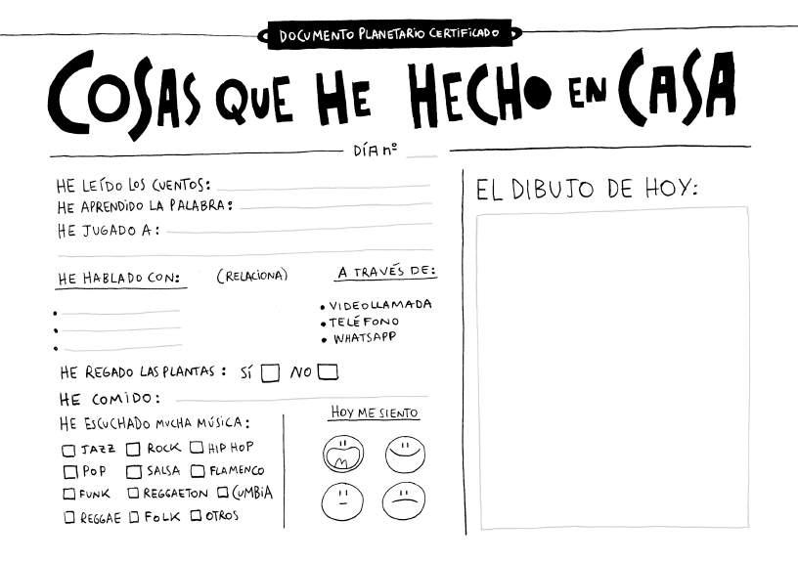

Slide 21
Anotemos que hicimos este día y cómo nos sentimos:

Slide 22
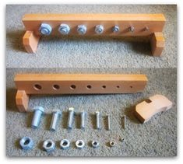
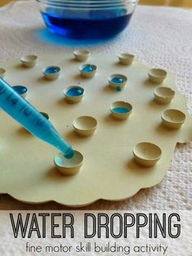
Actividades Motricidad Fina
Las imágenes y actividades son solo referencia, ustedes pueden crear otras en familia. (Realizar 1 diaria)
1.- Atornillar y desatornillar tuercas. Entregar tuercas a su hijo o hija e invitarlos a que las puedan atornillar y luego desatornillar, puede ser como se muestra en la imagen o solo con las tuercas.
2.-Traspasar agua de un vaso a tapitas de bebida o jugo con un gotario jeringa . Su hijo/hija deberá traspasar el agua de un vaso, sacándola con el gotario, la jeringa y colocarla en las tapas sin derramarla. (utilizar dedo índice y pulgar, prensión pinza) Utilizar las jeringas o gotarios que vienen en los remedios.

Slide 23
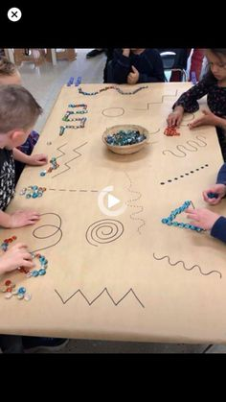
3.-Seguir trazos con diferentes materiales. Dibuje diferentes trazos en una hoja de block o cartulina o cualquier tipo de papel que tenga y luego que su hijo/hija lo sigan con, lentejas, porotos, piedrecitas, lentejuelas, etc, lo que tengan disponible.
4.-Realizar diferentes trazos libremente; muéstrele a su hijo/hija diferentes tipos de trazos y que luego lo grafique libremente en harina, arena, tierra, en una hoja de block o cualquier tipo de papel con témpera o lápices de cera.
5.-Invite a los niños y niñas a escribir su nombre, los que aún deben mirarlo para escribirlo, que el adulto lo escriba y niño/niña lo copie. (letra mayúscula imprenta) Invítelos también a escribir su apellido

Slide 24
Esperamos verte pronto y poder darte un abrazo !!!!

